Slide 1
Координатор – департамент муниципальной собственности администрации города
Исполнители -
Департамент муниципальной собственности администрации города
Муниципальное казенное учреждение «Капитальное строительство»
Муниципальное казенное учреждение «Служба обеспечения»
Администрация города
Управление муниципальным имуществом городского округа город Мегион
на 2014 - 2020 годы

Slide 2
Цели и задачи муниципальной программы
Цели:
Осуществление эффективного управления муниципальной собственностью городского округа город Мегион
Защита имущественных интересов городского округа город Мегион
Обеспечение защиты имущественных интересов городского округа город Мегион в случае повреждения или утраты муниципального имущества вследствие наступления страхового случая
Задачи:
Организационно-техническое и финансовое обеспечение Департамента муниципальной собственности администрации города
Содержание объектов муниципальной собственности городского округа город Мегион
Ремонт муниципального имущества.
Компенсация 70% ущерба от чрезвычайных ситуаций природного и техногенного характера
Капитальный ремонт и реконструкция муниципального имущества

Slide 3
Целевые показатели муниципальной программы
№ п/п | Наименование показателей результатов | Ед. изм. | Значения показателей по годам
 |  |  | 2018 год | 2019 год | 2020 год
1 | 2 | 3 | 4 | 5 | 6
1 | Обеспечение организационно-технического и финансового обеспечение Департамента муниципальной собственности администрации города | % | 100 | 100 | 0
2 | Увеличение доли объектов, на которые зарегистрировано право муниципальной собственности | % | 70 | 72 | 74
3 | Увеличение доли объектов, прошедших техническую инвентаризацию и паспортизацию | % | 70 | 72 | 74
4 | Право муниципальной собственности зарегистрированного в Едином государственном реестре прав на недвижимое имущество и сделок с ним | объект | 2 530 | 2603 | 2675
5 | Увеличение доходной части бюджета за счёт неналоговых доходов (оплата за найм) | % | 5,0 | 6,0 | 7,0
6 | Увеличение количества поставленных на государственный кадастровый учет земельных участков под автомобильными дорогами | объект | 8 | 9 | 10
7 | Увеличение количества поставленных на государственный кадастровый учет земельных участков под многоквартирными домами | объект | 53 | 65 | 77
8 | Увеличение количества поставленных на государственный кадастровый учет земельных участков под объектами муниципальной собственности | объект | 31 | 46 | 56
9 | Снижение доли задолженности арендной платы | % | 7% | 8% | 9%
10 | Обеспечение проведения ремонтных работ в отношении муниципального имущества | % | 100 | 100 | 100

Slide 4
Целевые показатели муниципальной программы
№ п/п | Наименование показателей результатов | Ед. изм. | Значения показателей по годам
 |  |  | 2018 год | 2019 год | 2020 год
1 | 2 | 3 | 4 | 5 | 6
11 | Обеспечение компенсации 70% ущерба от чрезвычайных ситуаций природного и техногенного характера в отношении муниципального имущества за счёт внебюджетных источников | % | 0 | 0 | 0
12 | Обеспечение проведения реконструкции в административном здании | кв.м | 0 | 0 | 0
13 | Обеспечение проведения капитального ремонта в отношении муниципального имущества | % | 100 | 100 | 0

Slide 5
Основные мероприятия муниципальной программы
№ п/п | Мероприятия программы | Ответственные исполнители | Источники финансирования | Финансовые затраты на реализацию
 |  |  |  | (тыс. руб.), годы
 |  |  |  | 2018 год | 2019 год | 2020 год
1 | 2 | 3 | 4 | 5 | 6 | 7
1 | Обеспечение деятельности Департаментом муниципальной собственности администрации города | Администрация города Департамент муниципальной собственности администрации города Муниципальное казенное учреждение «Служба обеспечения» | федеральный бюджет | 0,00 | 0,00 | 0,00
 |  |  | бюджет автономного округа | 0,00 | 0,00 | 0,00
 |  |  | местный бюджет | 39 288,40 | 39 288,40 | 0,00
2 | Обеспечение выполнение полномочий и функций Департамента муниципальной собственности администрации города в установленных сферах деятельности | Департамент муниципальной собственности администрации города | федеральный бюджет | 0,00 | 0,00 | 0,00
 |  |  | бюджет автономного округа | 0,00 | 0,00 | 0,00
 |  |  | местный бюджет | 11 200,00 | 11 200,00 | 6 410,00
3 | Ремонт муниципального имущества | Департамент муниципальной собственности администрации города Муниципальное казенное учреждение «Капитальное строительство» | федеральный бюджет | 0,00 | 0,00 | 0,00
 |  |  | бюджет автономного округа | 0,00 | 0,00 | 0,00
 |  |  | местный бюджет | 3 800,00 | 0,00 | 0,00

Slide 6
Основные мероприятия муниципальной программы
№ п/п | Мероприятия программы | Ответственные исполнители | Источники финансирования
 |  |  |  | (тыс. руб.), годы
 |  |  |  | 2018 год | 2019 год | 2020 год
1 | 2 | 3 | 4 | 5 | 6 | 7
4 | Страхование муниципального имущества городского округа город Мегион в целях снижения рисков и смягчение последствий чрезвычайных ситуаций природного и техногенного характера | Департамент муниципальной собственности администрации города | федеральный бюджет | 0,00 | 0,00 | 0,00
 |  |  | бюджет автономного округа | 0,00 | 0,00 | 0,00
 |  |  | местный бюджет | 0,00 | 0,00 | 0,00
5 | Капитальный ремонт и реконструкция муниципального имущества | Департамент муниципальной собственности администрации города Муниципальное казенное учреждение «Капитальное строительство» | федеральный бюджет | 0,00 | 0,00 | 0,00
 |  |  | бюджет автономного округа | 0,00 | 0,00 | 0,00
 |  |  | местный бюджет | 10 000,00 | 8 000,00 | 0,00

Slide 7
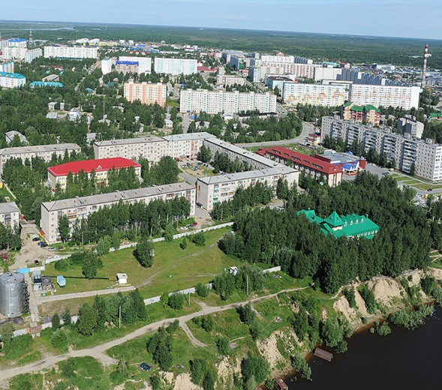
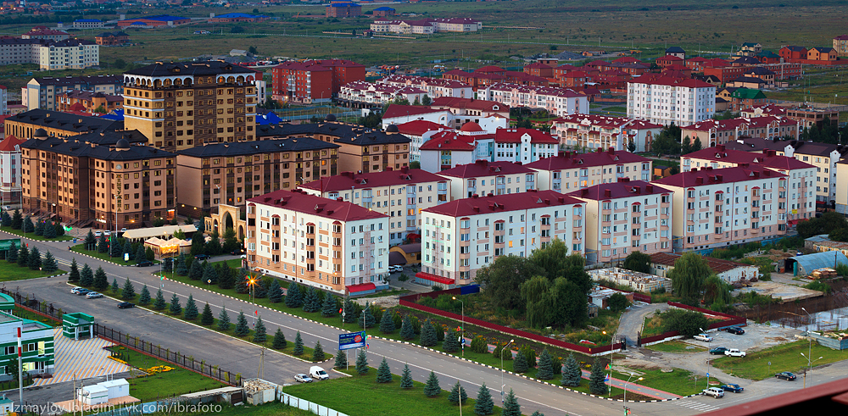
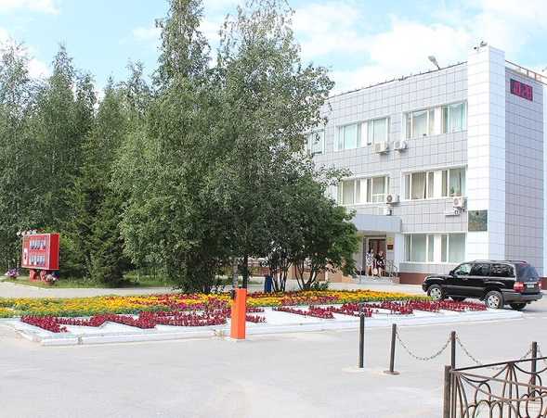
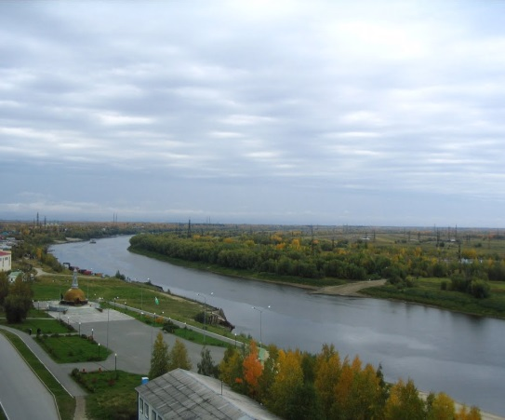
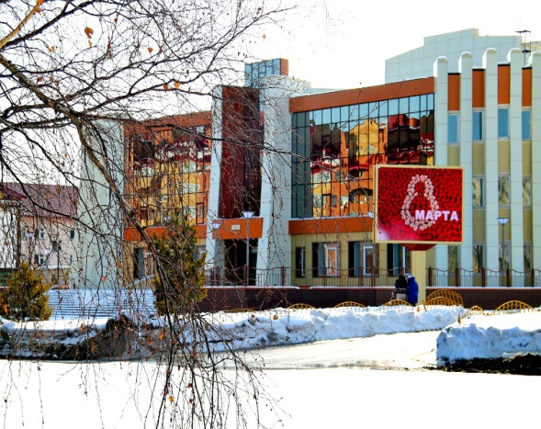
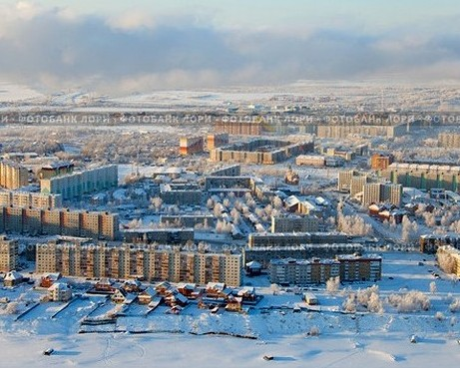
СПАСИБО ЗА ВНИМАНИЕ!

